Slide 1
我的世界实战开发
讲师：小白狼
视频地址：http://www.taikr.com/course/526
Notes:
讲师规范
1.上课不准迟到。
2.

Slide 2
内容标题
课程内容： 学习顶点法线知识
了解一：什么是网格过滤器 MeshFilter？
网格过滤器用于从你的资源中获取网格信息（Mesh）并将其传递到用于将其渲染到屏幕的网格渲染器当中。
了解二：什么是网格渲染器
网格渲染器从网格过滤器获得几何形状，并且根据物体的Transform组件的定义位置进行渲染。
了解三：什么是材质与着色器
着色器（Shader）主要有顶点着色器（Vertex Shader）和像素着色器（Pixel Shader）两种，其中Vertex Shader主要负责顶点的几何关系等的运算，Pixel Shader主要负责片源颜色等的计算。它定义了属性和资源的使用种类的代码。
材质允许你调整属性和分配资源。

Slide 3
实战
一.让Gameobject自带网格过滤器，网格渲染器，网格碰撞
[RequireComponent (typeof(XXXX))]
其中XXXX为依赖的脚本，或者Unity组件（理论上都算作脚本）
当你添加的一个用了RequireComponent组件的脚本，需要的组件将会自动被添加到game object（游戏物体）。这个可以有效的避免组装错误。
用法：在新建的类前面加 [RequireComponent(typeof(Rigidbody))]

Slide 4
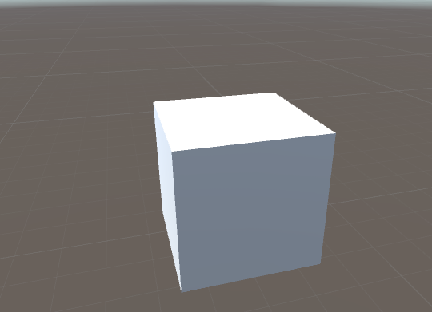
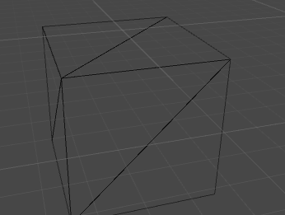
内容标题
课程内容： 学习顶点法线知识
问题一：一个正方形有几个顶点verts，几个面tris？
正方形一共24个顶点 ，12个面：
问题一：一个正方形为什么要这么多顶点
因为我们一个面的贴图信息，法线信息，要与4个顶点对齐，因为，相同的顶点对于不同的面算2个顶点。

